Slide 1

SenSee
Under the Sun:
Exploring Sunscreen Sentiments on Twitter

Slide 2
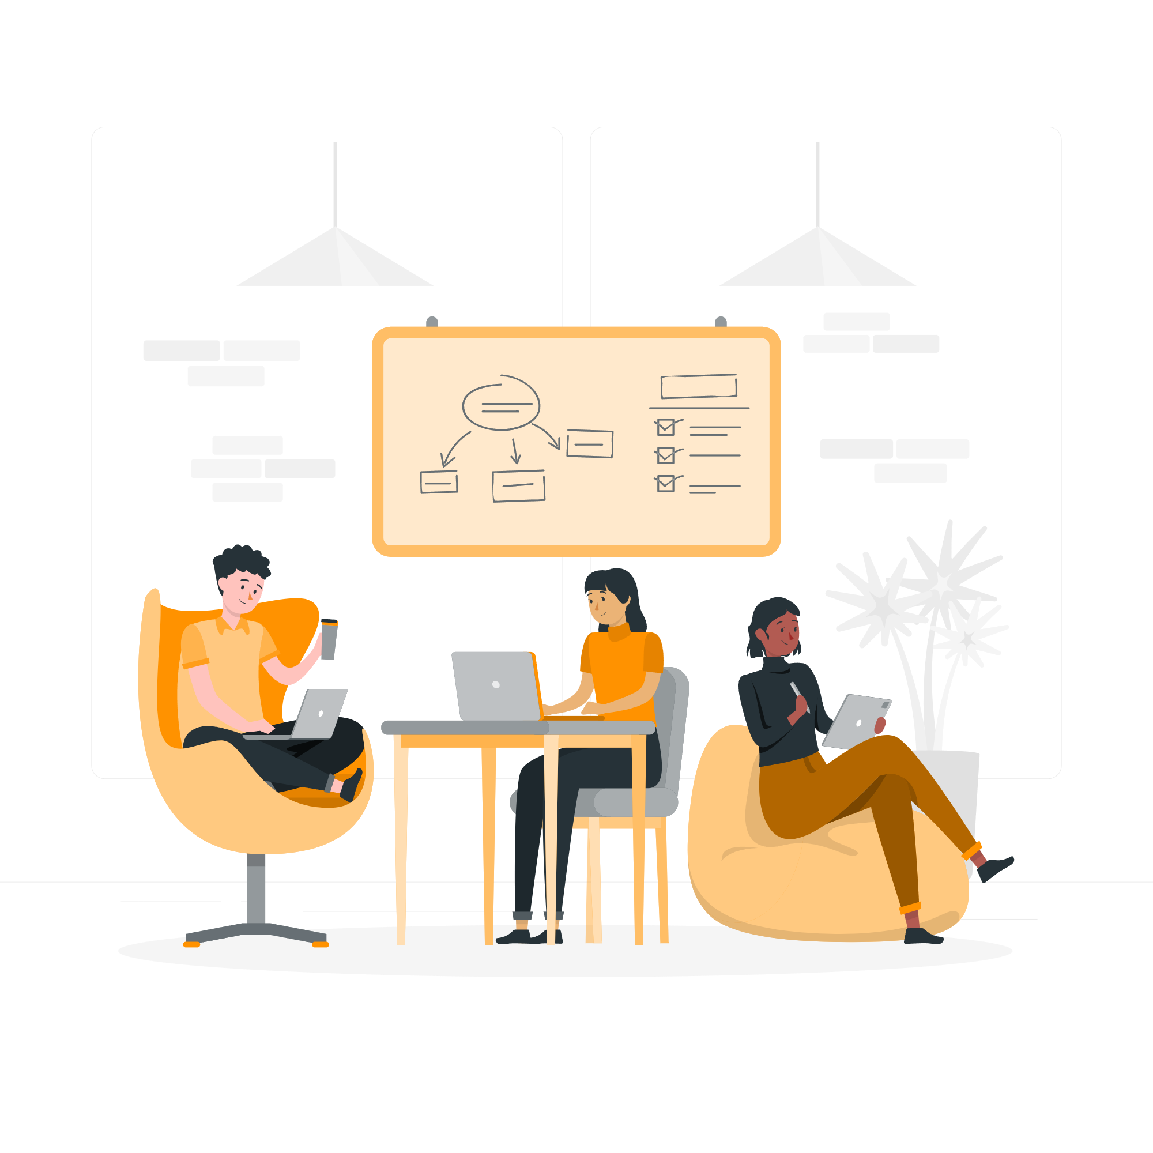
Background
Meningkatnya ulasan di media sosial, perusahaan kesulitan memahami sentimen pelanggan.
Proyek SenSee menggunakan NLP untuk otomatisasi analisis sentimen dan membedakan ulasan yang merupakan iklan.
SenSee akan memberikan wawasan berharga untuk analitik konsumen dan keputusan strategis selanjutnya.

Slide 3
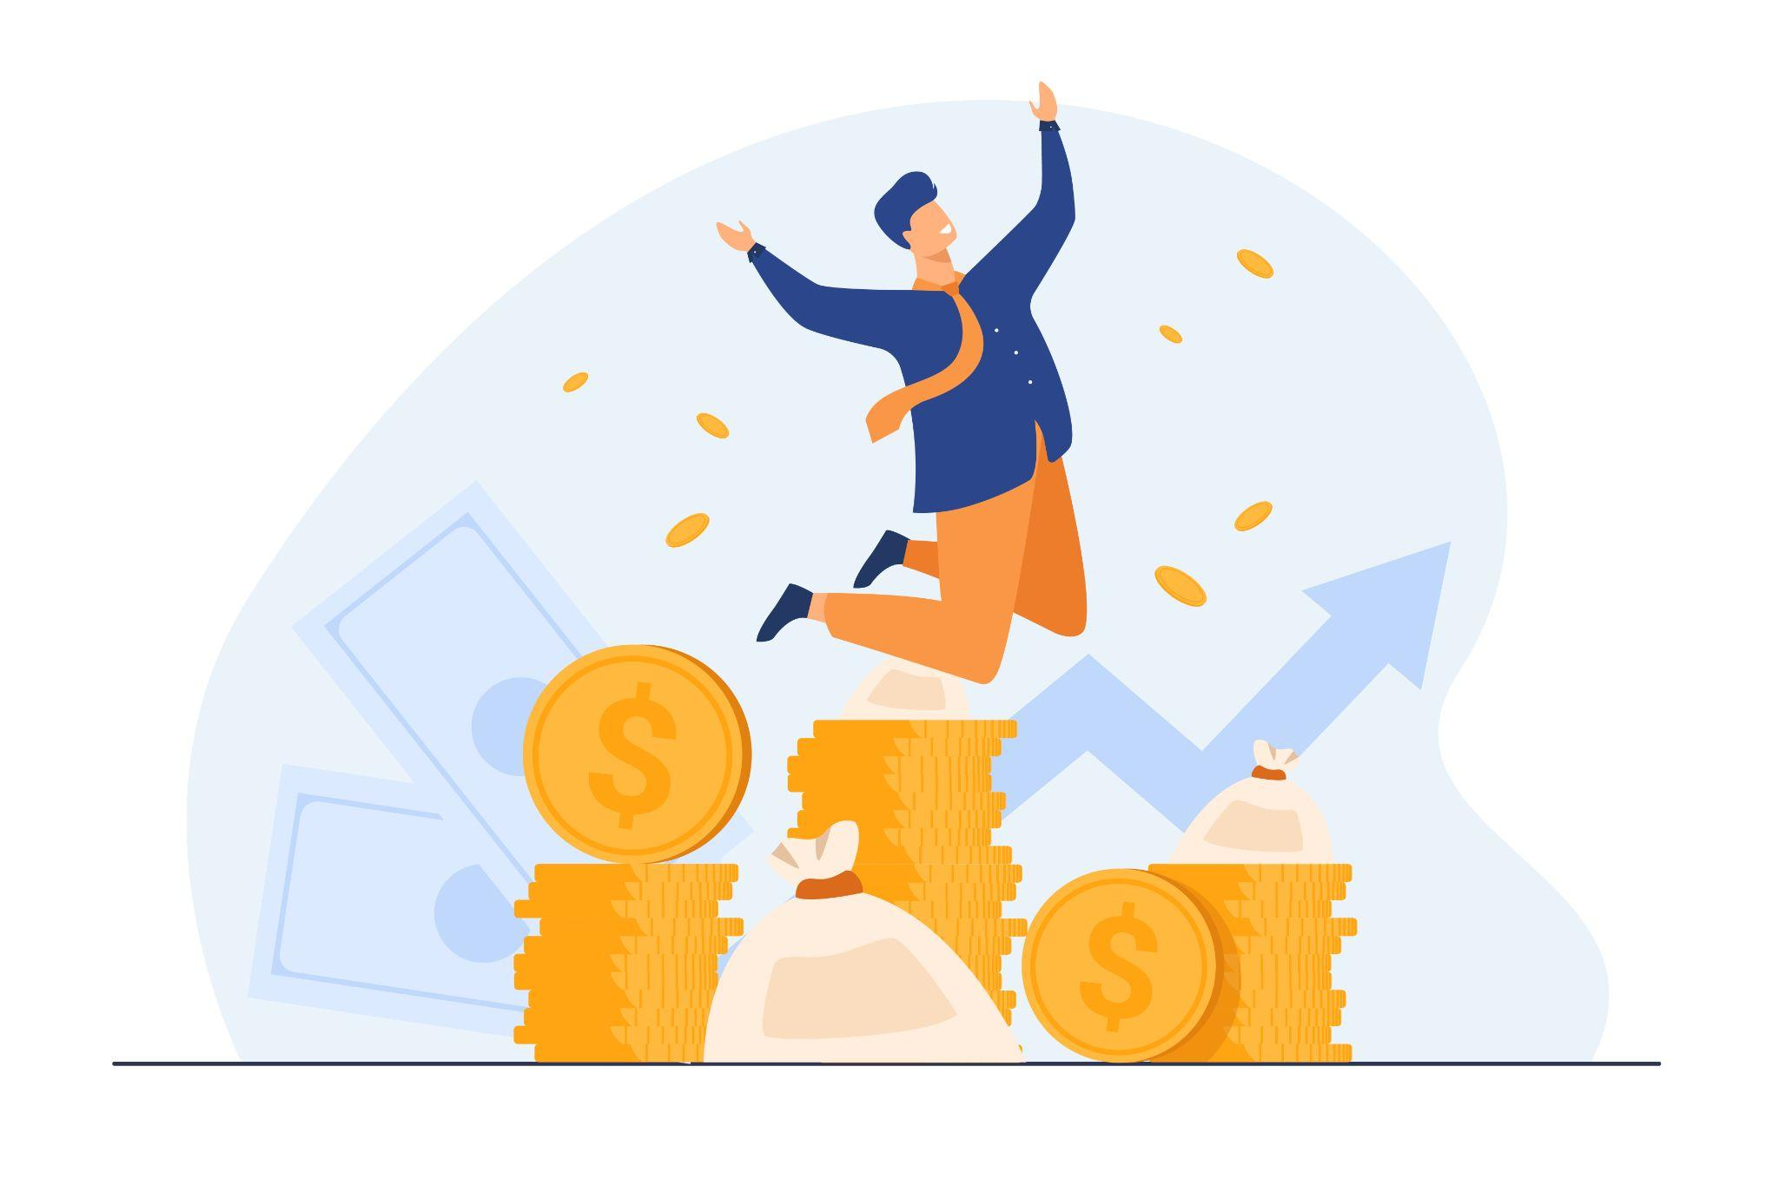
Objective
Mengidentifikasi sentimen masyarakat dengan membangun dua model iklan dan sentimen.

Slide 4
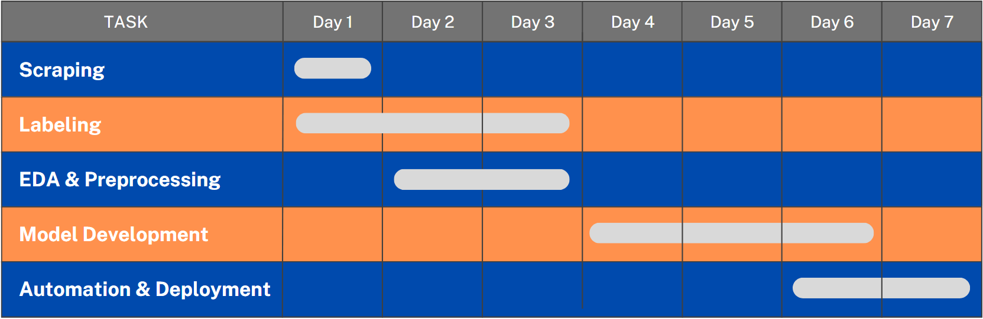
Timeline

Slide 5
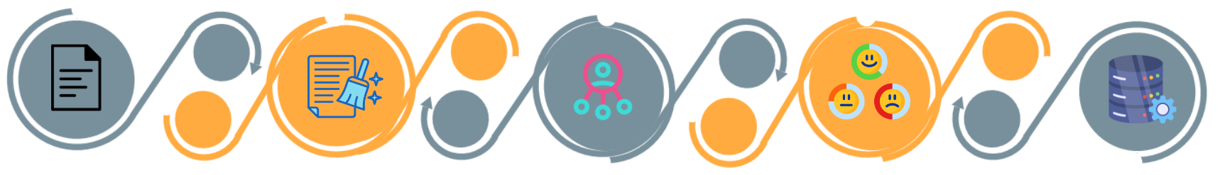
Otomatisasi Airflow
Cleaning
Data
Model Sentiment
Fetching
Data
Model Affiliate
Database

Slide 6
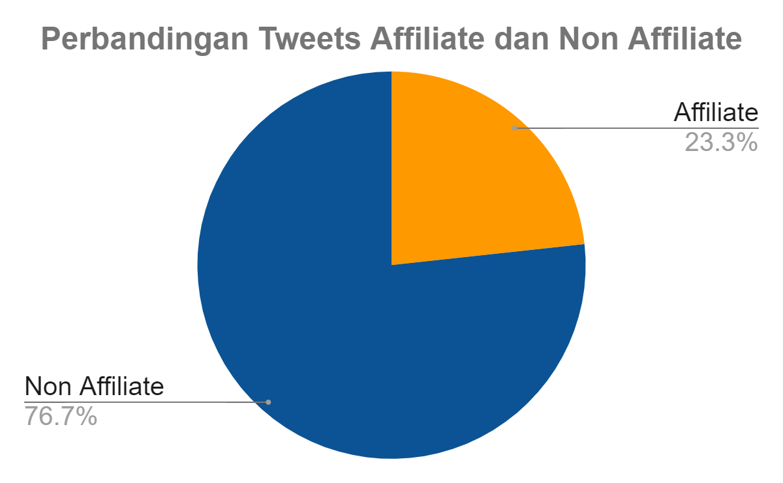
About Dataset
5210
Data Scraping
9
Merk Sunscreen

Slide 7
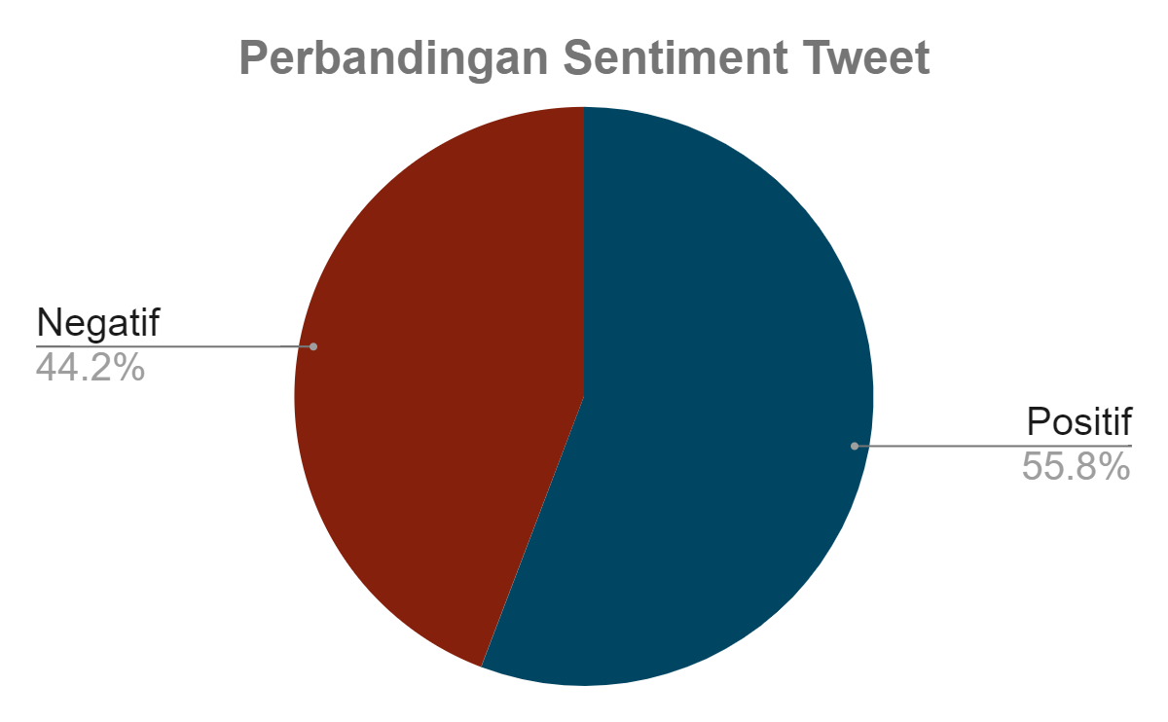
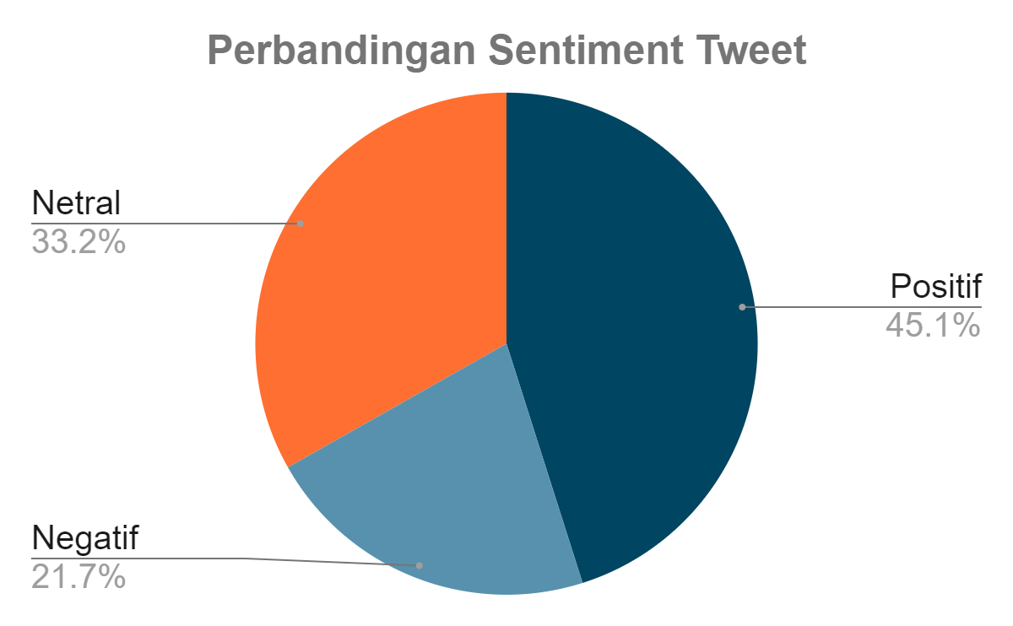
About Sentiment Dataset
sentiment netral tidak digunakan pelatihan model

Slide 8
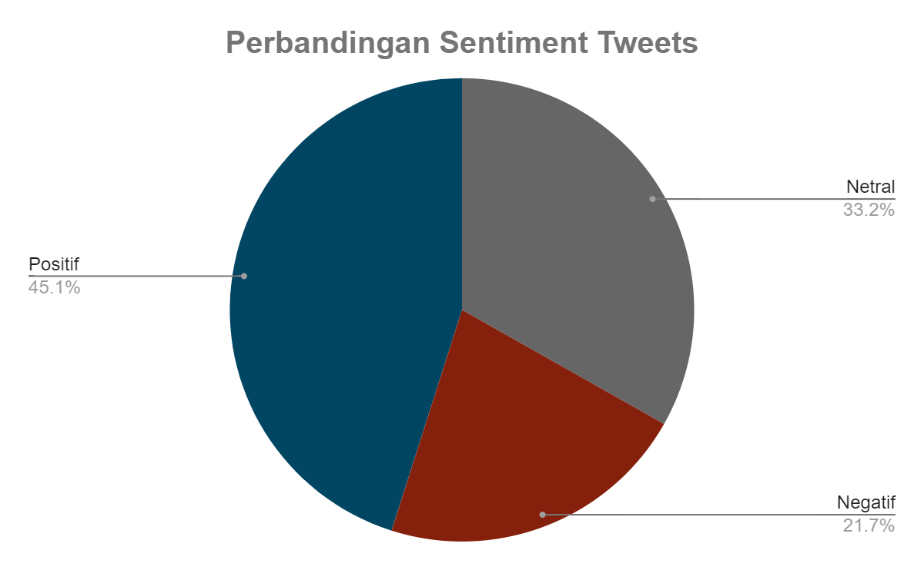
About Sentiment Dataset
sentiment netral tidak digunakan pelatihan model

Slide 9
About Sentiment Dataset
sentiment netral tidak digunakan pelatihan model

Slide 10
About Sentiment Dataset
sentiment netral tidak digunakan pelatihan model

Slide 11
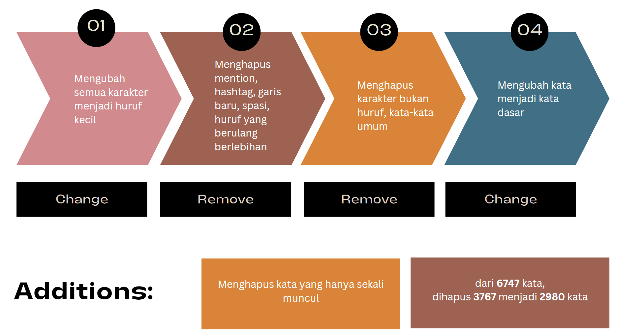
Pre Processing Data

Slide 12
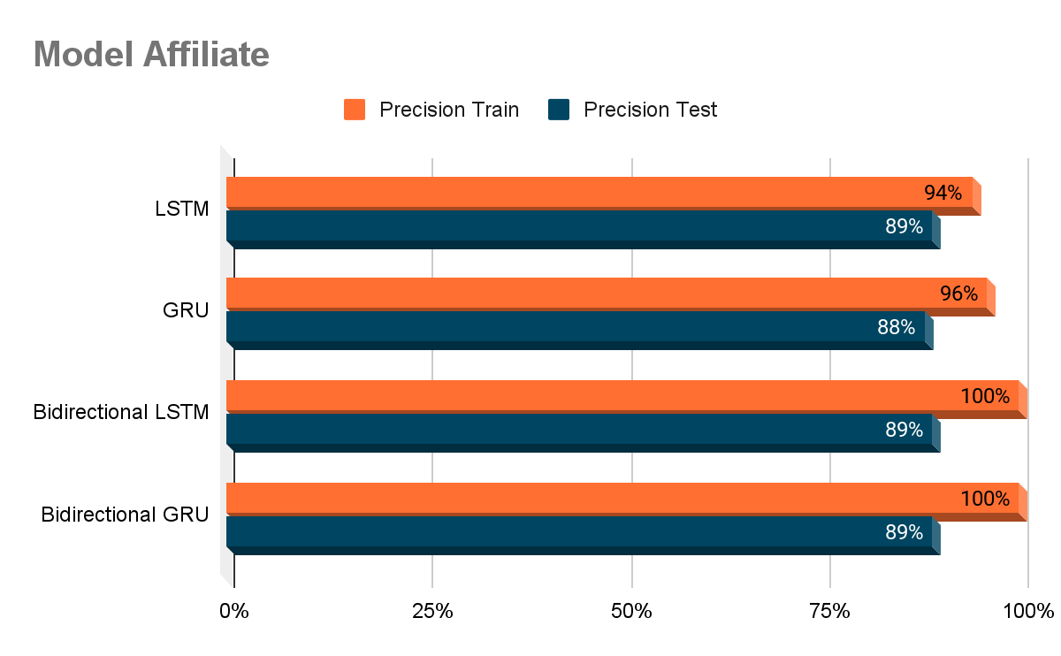
Results
Metric Precision digunakan karena ingin mendapatkan hasil yang terprediksi dengan benar secara presisi atau sesuai.
LSTM menjadi model terbaik dibandingkan yang lain.

Slide 13
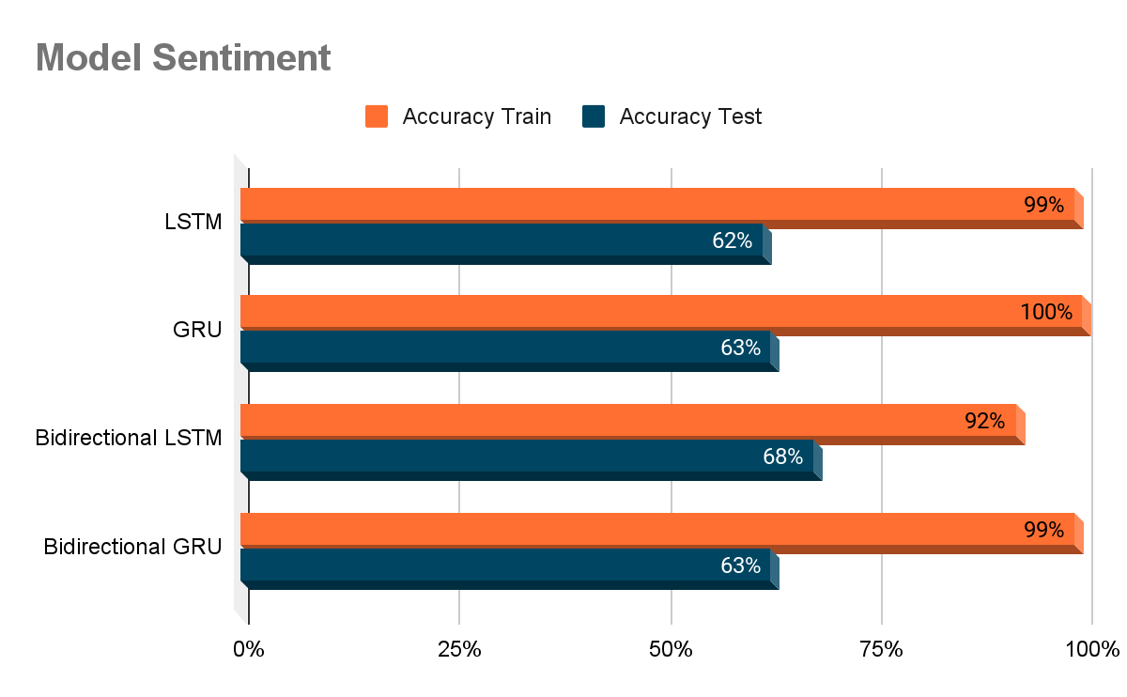
Results
Metric Akurasi digunakan karena ingin mendapatkan keakuratan dari model dalam memprediksi dengan baik.
Bidirectional LSTM menjadi model terbaik dibandingkan yang lain.

Slide 14
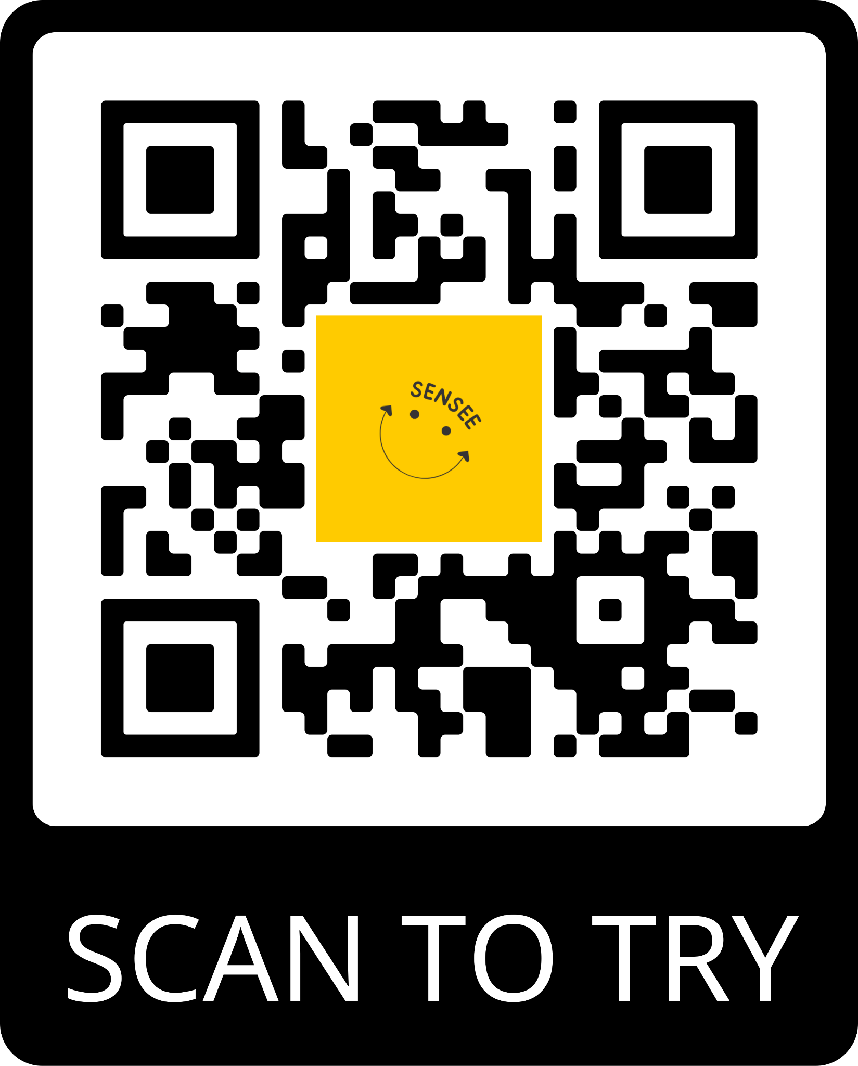
Deployment
Akses Deployment disini
Click Here!

Slide 15
Strengths and Weaknesses Models
Strength
Model Affiliate dengan nilai Precision 89%
Weakness
Model Sentimen dengan nilai Accuracy 68%

Slide 16
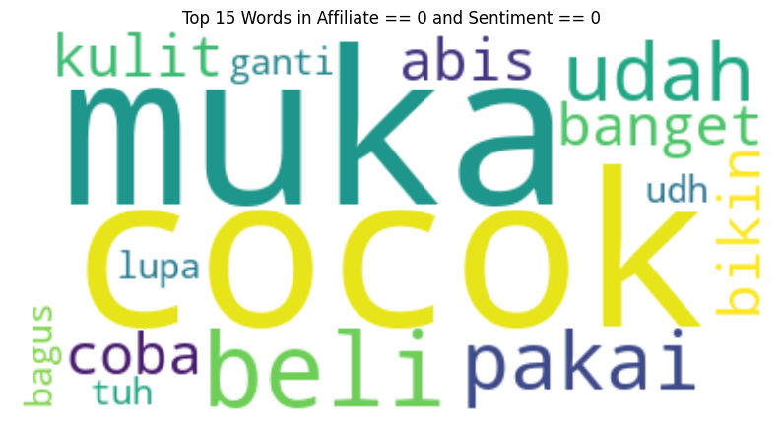
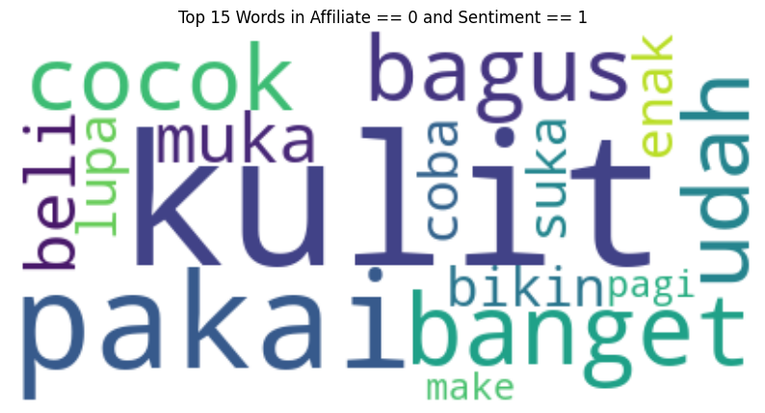
Challenges
Jumlah kata yang sedikit
Top 20 Vocab Negative Sentiment
Top 20 Vocab Positive Sentiment

Slide 17
Challenges
Challenges
2. Scraping dan labeling menyita banyak waktu
Labeling lebih dari 5000 data dilakukan mandiri yang mana tidak menyertakan ahli bahasa didalamnya.
3. Kurangnya sumber daya yang ada
Project dibangun oleh dua orang dengan waktu yang sangat terbatas.

Slide 18

Success Story
Berhasil scraping dan labeling manual sehingga menjadi dataset.
Menyelesaikan keseluruhan project hanya dengan dua orang anggota.
Dapat mempelajari teknologi lain seperti Node.js.

Slide 19
Conclusion & Business Impact
Model yang dibangun dapat memprediksi sentiment terhadap produk sunscreen.
Model dapat membedakan antara tweets iklan dan bukan iklan.
Hasil prediksi model dapat dijadikan pertimbangan untuk perusahaan menentukan arah atau langkah selanjutnya terhadap produk sunscreen yang dijual.

Slide 20
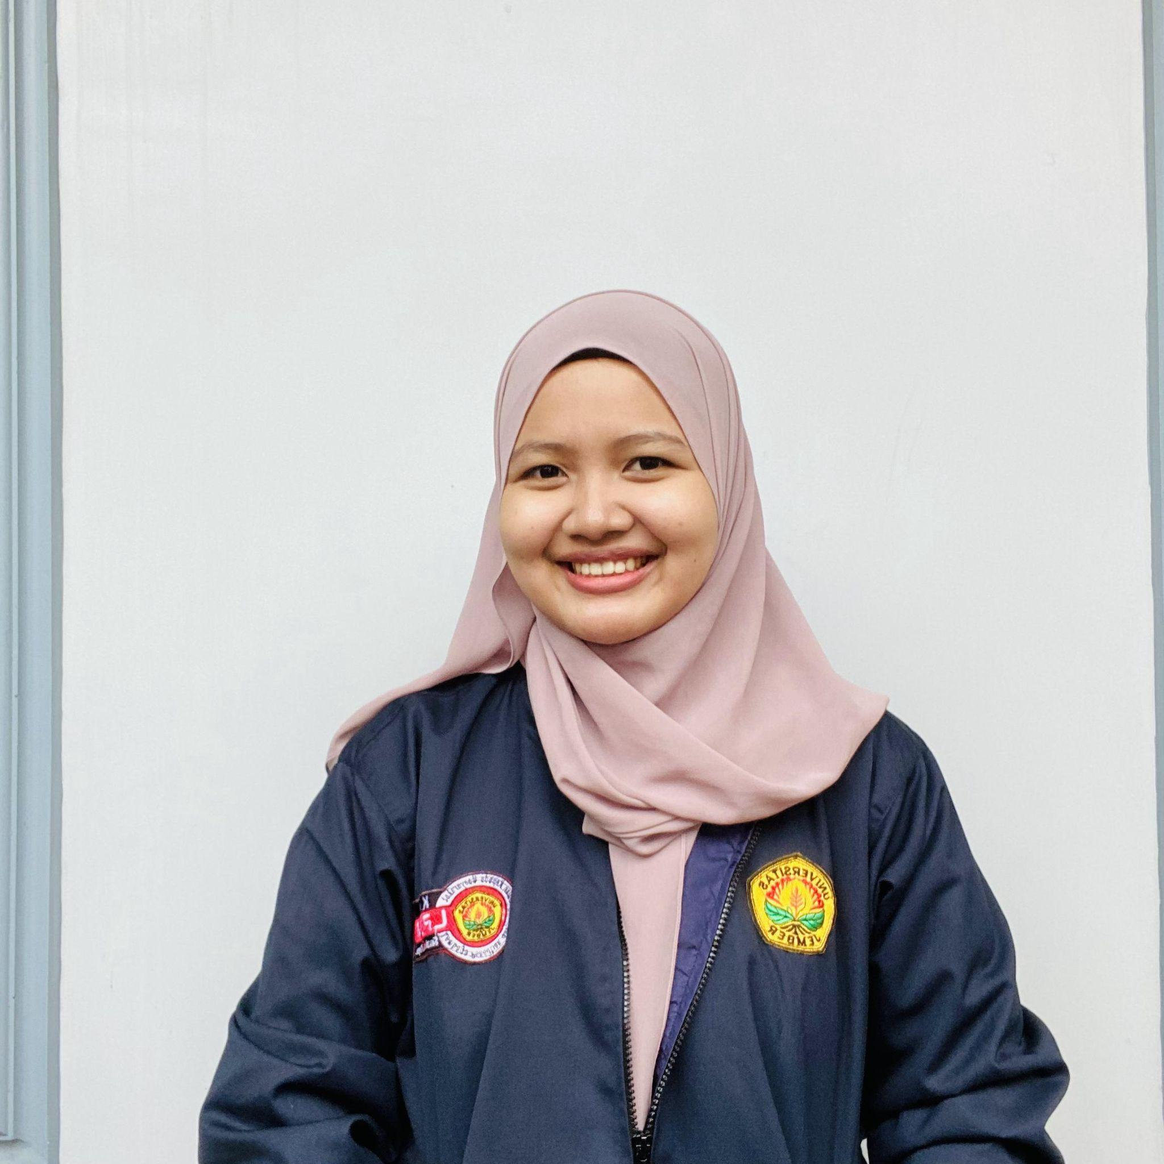
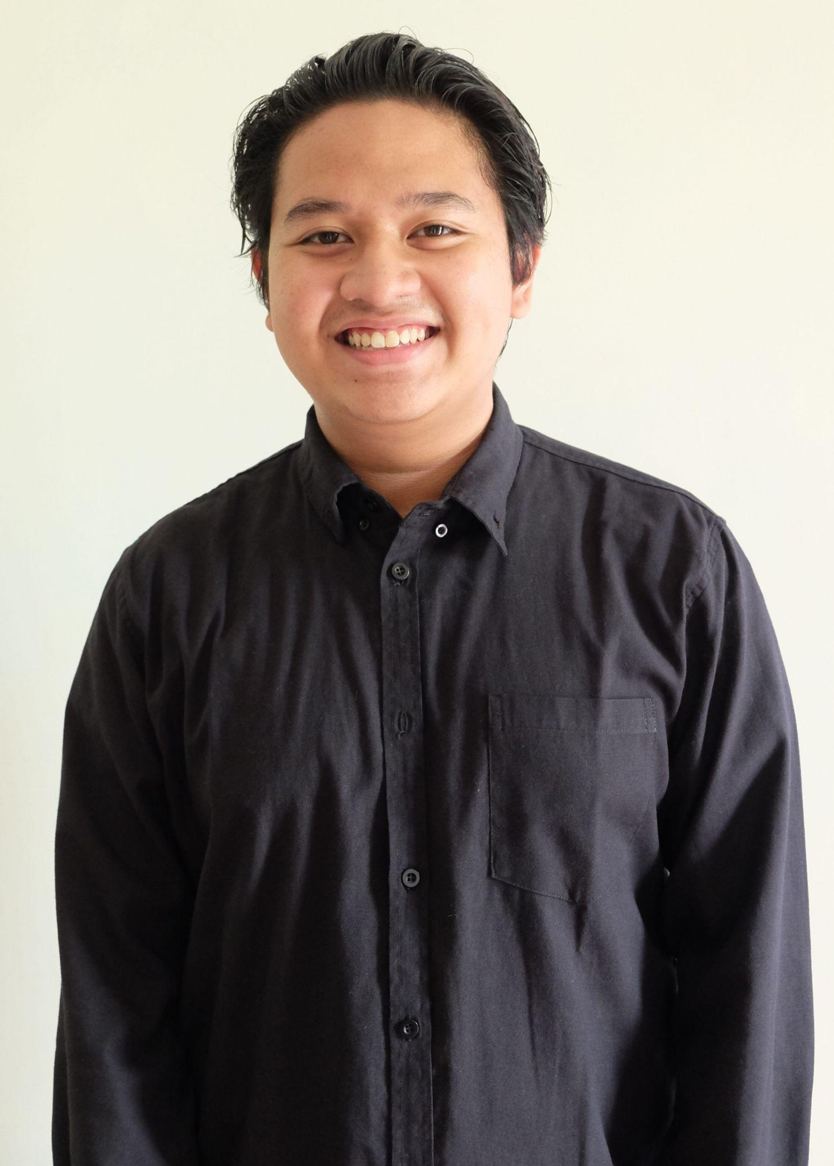
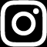
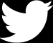
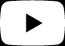
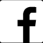
Thank You
Kumala Cantika Ainun Maya
FTDS-SBY-004
Data Analyst, Scientist, and Engineer
0812 1789 3060
kumala.cantika12@gmail.com
Putra Rizqa Yasira
FTDS-SBY-004
Data Analyst, Scientist, and Engineer
0813 4815 7626
ptryasira@gmail.com
Hacktiv8id
Hacktiv8id
Hacktiv8
Hacktiv8 Indonesia

Slide 21



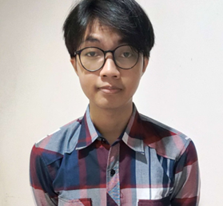
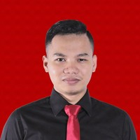
Thank You For Our Beloved Buddy and Instructor !!!❤️‍🩹
Kak Dyco
Kak Yosef

